Slide 1
Коворкинг для мам и детей
“Дом №16”
Автор проекта - Марина Таран
rina_21@list.ru

Slide 2
Коворкинг для мам и детей «Дом №16» - это пространство, состоящее из двух отдельных зон:
- безопасная и комфортная досуговая зона для детей в возрасте от 2 до 7 лет;
- атмосферная рабочая зона для реализации идей молодых мам.

Slide 3
Цель
Создание коворкинг-пространства для реализации идей молодых мам и организации досуга детей дошкольного возраста.

Slide 4
Задачи
1. Разработать концепцию коворкинга;
2. Организовать пространство для реализации идей молодых мам;
3. Организовать безопасное и комфортное досуговое пространство для детей в возрасте от 2 до 7 лет;
4. Привлечь молодых мам с детьми к реализации проекта;
5. Выстроить работу с партнерами проекта.

Slide 5
Данные статистики
Легкие симптомы послеродовой депрессии
Тяжелые симптомы послеродовой депрессии
87%
25
20%
20-35 лет
20-35 лет

Slide 6
Актуальность проекта Коворкинг для мам и детей «Дом №16» состоит в следующем:
1. Позволяет решить проблемы молодых мам, связанные с самореализацией, недостатком общения, культурной и социальной изоляцией.
2. Создает безопасную среду для социализации и развития детей.

Slide 7
Коворкинг для мам и детей “Дом №16”
- это пространство специально созданное для мам, жаждущих реализации своих идей, проектов, решения проблем, организации досуга.
Сюда можно прийти с ребенком, пообщаться, получить консультации специалистов, найти бизнес-партнеров, пока чадо спокойно играет в обществе других малышей или занимается с педагогами по направлениям.

Slide 8
Количественные показатели
Организаторы проекта – 6 человек (1 руководитель проекта, 5 педагогов)
Привлеченные волонтеры – 20 человек
Участники проекта по программе - 48 мам и 48 детей (3 группы по 16 мам и 16 детей, при посещении 1 раз в неделю по 2 часа)
Для участников будет проведено: 78 мероприятий для мам и 390 развивающих занятий для детей.
А также мамы и дети участники проекта на условиях «свободного посещения» - 1430 мам и 1430 детей (из расчета 143 рабочих дня проекта – 10 мам и 10 детей в день)

Slide 9
Качественные показатели
1. Развитие клубного семейного движения в Советском районе ГО г. Уфа РБ
2. Коворкинг-пространство для мам и детей «Дом №16» на базе Муниципального бюджетного учреждения Центр досуга детей и подростков «Тамыр» городского округа город Уфа Республики Башкортостан
3. Организованный досуг и развивающие занятия для мам и детей

Slide 10
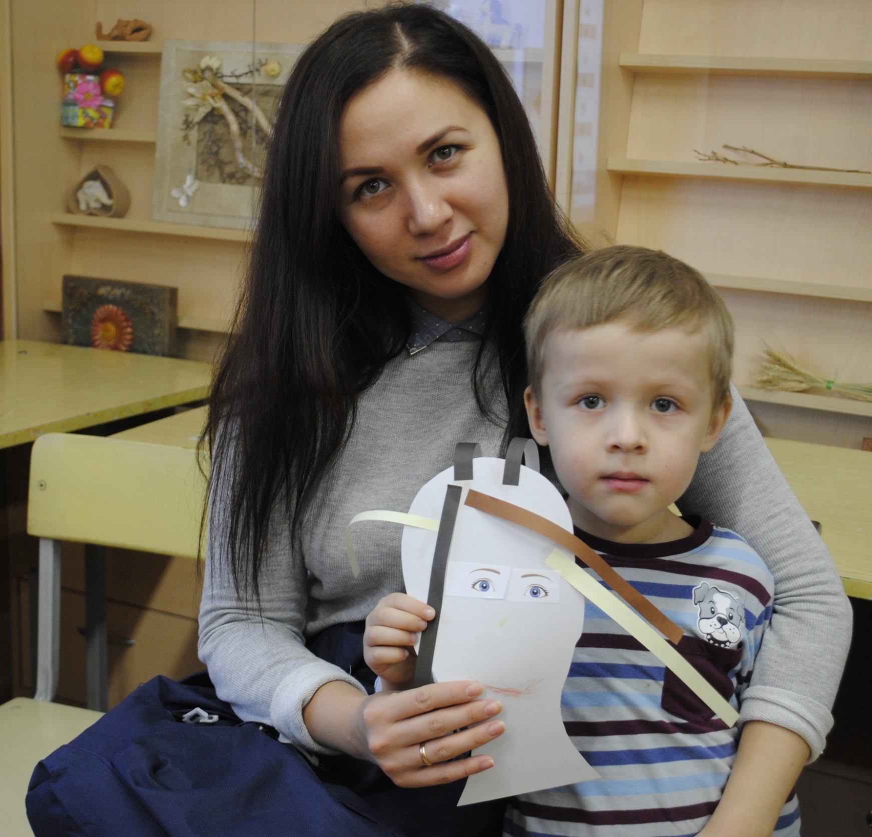
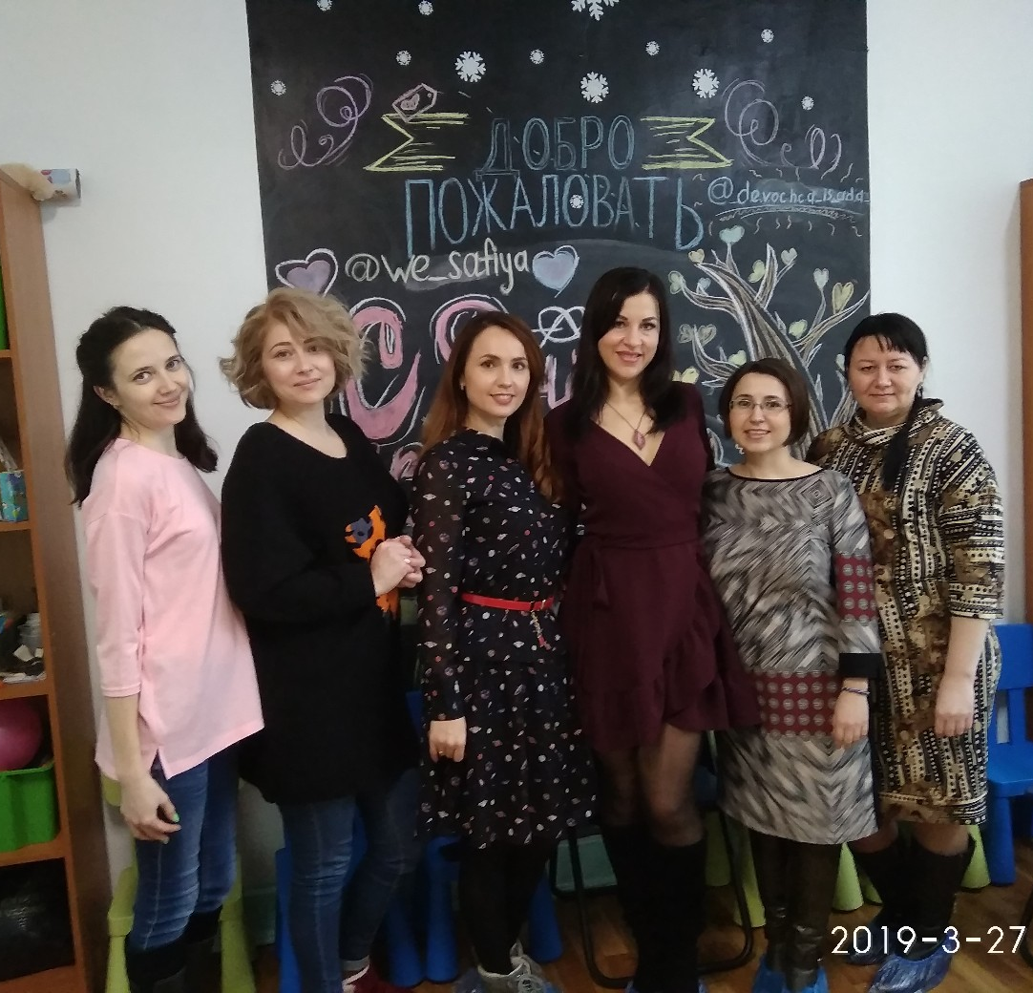
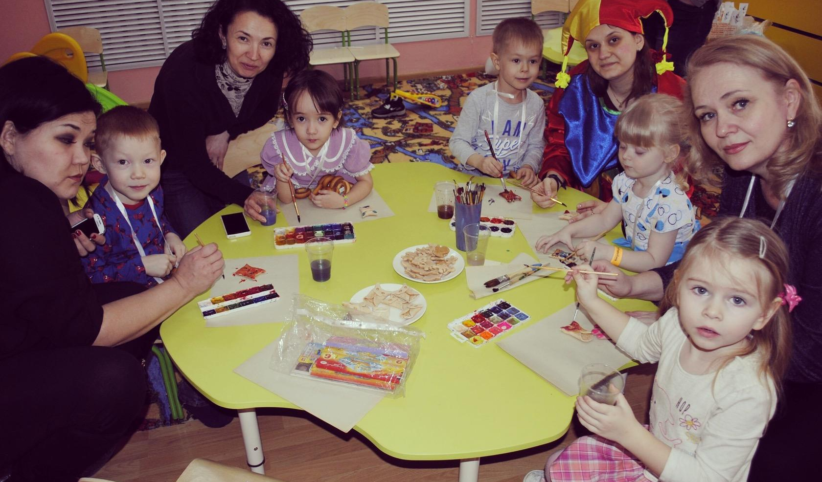
Бюджет проекта:
630.000 рублей

